Slide 1
Проект : «Собаки – помощники людей»
Выполнил: Парфенов Артём
учащийся 3 класса «Б» МБОУ СОШ № 34
г. Старая Купавна

Slide 2
Цель: Раскрыть роль собак в жизни людей. Задачи: 1. Изучить информацию из разных источников по данной теме. 2. Обосновать, что собаки являются помощниками людей. 3. Сделать вывод на основании полученных фактов.

Slide 3
Тысячи лет рядом с нами живут верные, незаменимые животные – собаки. Археологи обнаружили на раскопках древних поселений людей кости собак, что свидетельствует о давних связях людей и этих животных. Именно собаки стали первыми живым существами, прирученными человеком. Первобытный человек привел в свое жилище совершенно дикого волка. Понадобились тысячелетия для того, чтобы хищник отучился от своих привычек и стал домашним животным.

Slide 4
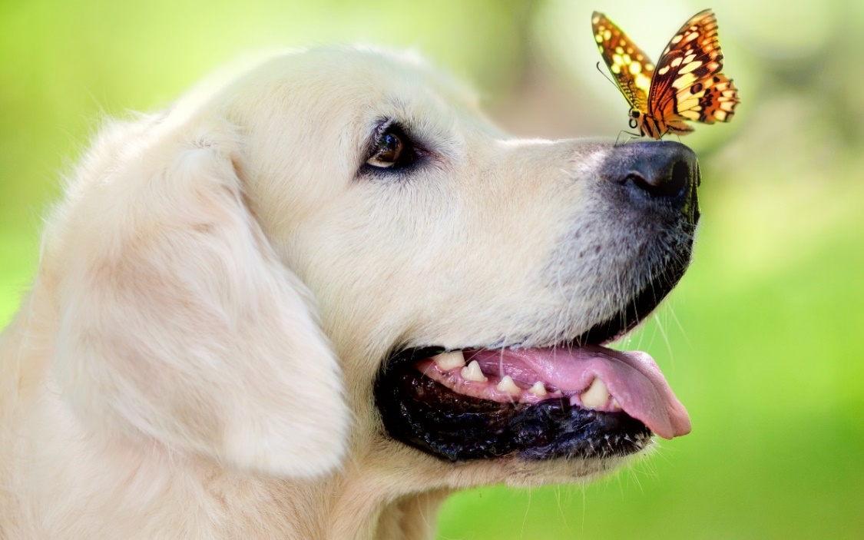
На протяжении очень долгого времени изучалась тяга собак к взаимодействию с человеком, их верность, доброта, покорность, бескорыстная любовь и постоянное желание угодить человеку. Чтобы понять, почему и как собака помогает человеку, нужно несколько слов сказать об особенностях ее органов чувств. У собак их столько же, сколько и у человека, только они более развиты. Глаза собаки устроены так, что она может видеть в темноте. Слышит собака лучше, чем человек, примерно в 5 раз, причем она может уловить даже ультразвуковые волны! Но самый острый, можно сказать феноменальный, у собак нюх. Собака способна не только уловить единственную молекулу в кубометре воздуха, она способна ее запомнить. Кроме того, животные различают количество запаха, попавшее в каждую ноздрю, тем самым определяя, откуда он пришел. Научно доказано, что обычная собака может понимать до 250 слов, считать до 5 и выполнять простейшие математические операции. Мышление животного без особых тренировок примерно соотносится с восприятием двухлетнего ребенка.

Slide 5
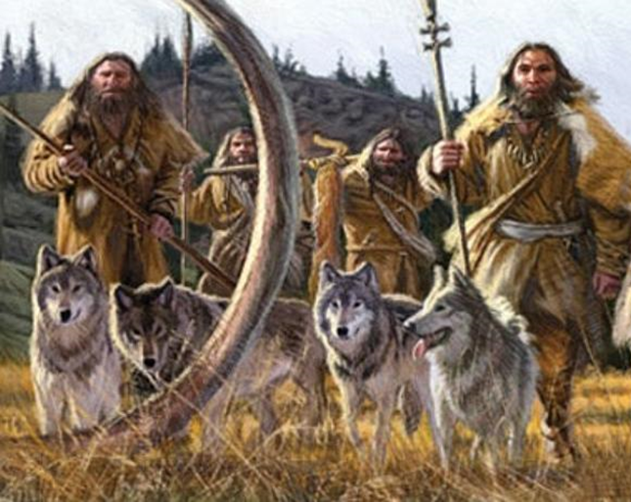
Основываясь на свои наблюдения и исследования, люди пришли к выводу, что собак можно использовать с пользой во многих аспектах человеческой жизни. На Руси чаще всего собаку брали с собой на охоту. Специально для этого занятия были выведены известные охотничьи породы, отличающиеся скоростью, выносливостью, ловкостью и смелостью. Как повествуют исторические данные, царь Петр І имел собаку-связную, которая разносила распоряжения и письма. Многие древние государства использовали в военном деле боевых псов. Так, например, в войске Александра Македонского был отряд, который состоял более чем из 5 тысяч животных. Четвероногих воинов заковывали в латы и отправляли в бой. Погибших животных хоронили с почестями, как славных героев.

Slide 6
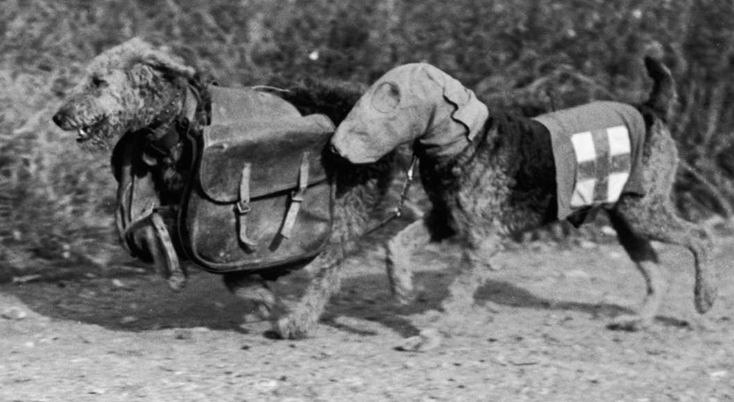
Уникальными способностями братьев наших меньших пользовались и во время Великой Отечественной войны. В годы войны в Армии служило около 70 тысяч собак, которые спасли жизни многим солдатам. Собаки-связисты переносили депеши через линию фронта, протягивали телефонные кабели. Собаки были и взрывниками: неся на себя взрывчатку, бросались под бронетехнику.
Собаки санитарного назначения обладали превосходным нюхом и способностями сыщика. Они разыскивали раненых не только на поле боя, но и в лесной чаще, и в болоте. На спине каждой была привязана сумка с медикаментами. Многие солдаты обязаны жизнью четвероногим спасателям.
С помощью ездовых упряжек вывозили раненых с поля боя, доставляли подкрепление и боеприпасы на огневые позиции. Особенно эффективными упряжки были зимой в условиях бездорожья и снежных сугробов.

Slide 7
Каждый школьник слышал об отважных собаках-космонавтах Белке и Стрелке, побывавших в космосе до Гагарина, однако мало кто знает, что они не были первооткрывателями космоса среди собак. На самом деле эта заслуга принадлежит Лайке, вышедшей на околоземную орбиту вместе с советским «Спутником-2» еще в 1957 году. Поведение космонавта-собаки помогло узнать, сколько витков в космосе сделает первый космонавт-человек. Собаки-космонавты дали возможность ученым изучить, как влияет на организм перегрузка, невесомость, космическая радиация и многое другое.

Slide 8
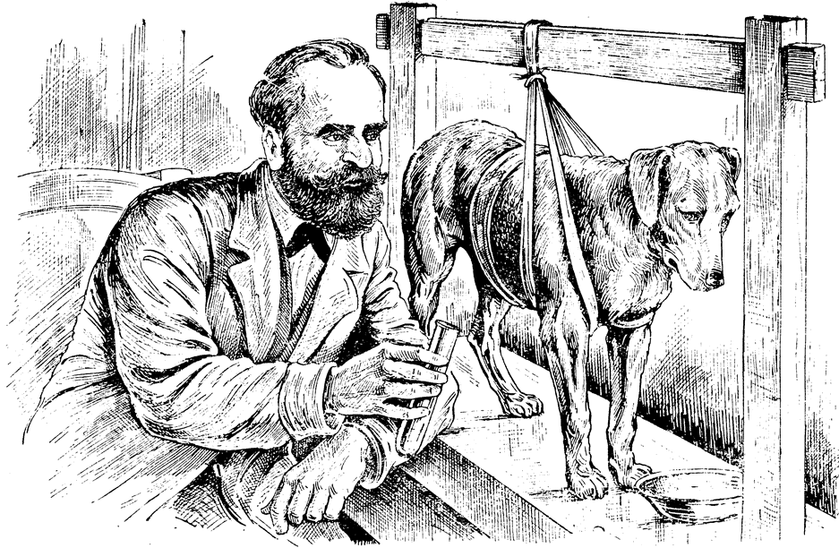
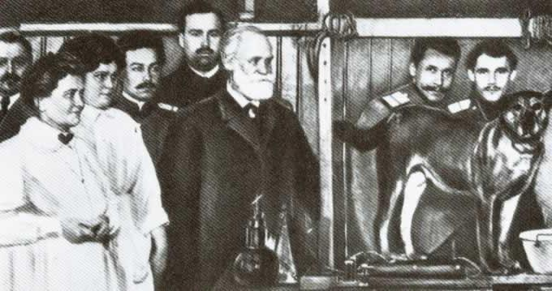
На вопрос о том, как собака помогает человеку, ответ будет неполным, если не вспомнить о работах великого ученого Павлова. Именно наблюдение за братьями нашими меньшими позволило максимально понять особенности работы пищеварительной системы. Абсолютно во всех его работах и опытах ему помогали собаки. Павлов необыкновенно любил своих четвероногих помощников. По его инициативе даже создали памятник собаке, желая увековечить неоценимую помощь этих животных всему человечеству.

Slide 9
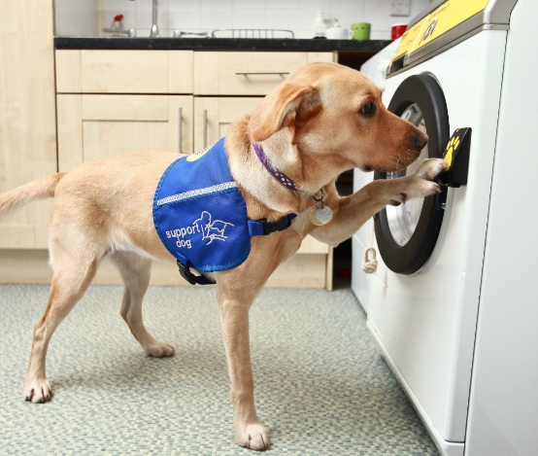
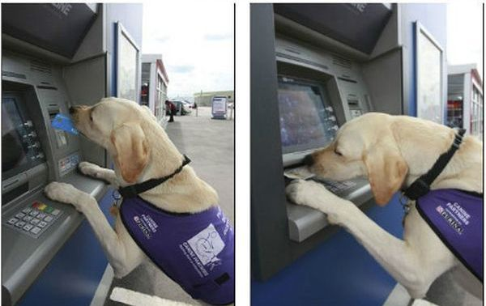
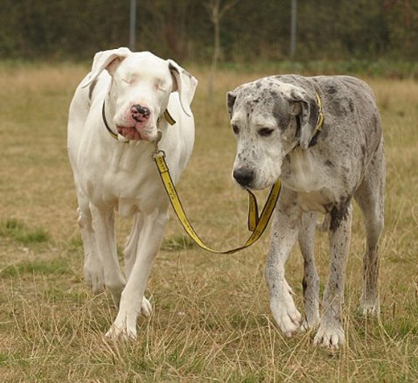
Конечно, ни один пес не сможет излечить человека с различными физическими недостатками, от слепоты, глухоты или поставить его на ноги, но он может значительно облегчить его жизнь. Собаки-поводыри помогают лишенным зрения людям (и даже своим собратьям) ориентироваться в пространстве. Собака облегчает жизнь человека с ограничением или отсутствием слуха. Она дает определенные сигналы, когда слышит какие-либо важные звуки (звонок в дверь, телефонный звонок). Собака сначала привлечет к себе внимание, легонько прикоснувшись к хозяину лапой или носом, а после того, как он обратит на неё внимание, отведет его к источнику звука.

Slide 10
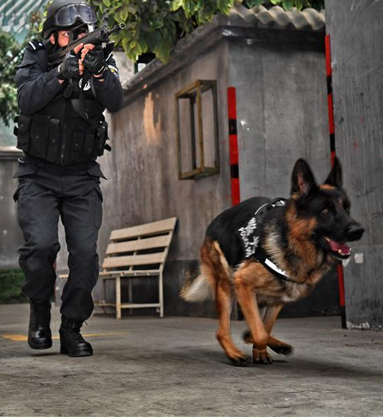
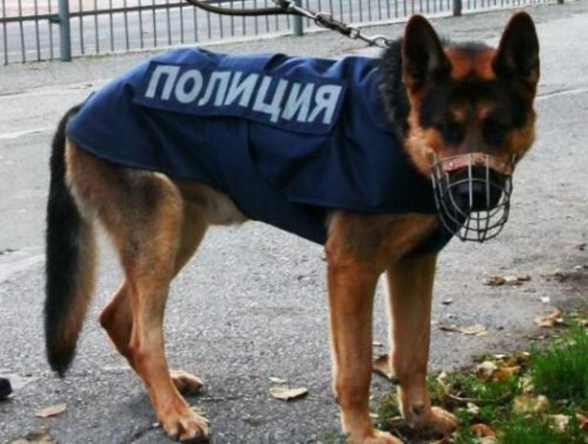
Уникальный собачий нюх используется людьми на страже закона и в борьбе с преступниками. Собак используют в поисково-спасательных операциях, для взятия следа, при задержании преступников. Часто можно увидеть, как при таможенном досмотре хвостатый полицейский внимательно обнюхивает чемодан за чемоданом. Псов привлекают для обнаружения взрывчатых веществ и наркотиков.

Slide 11
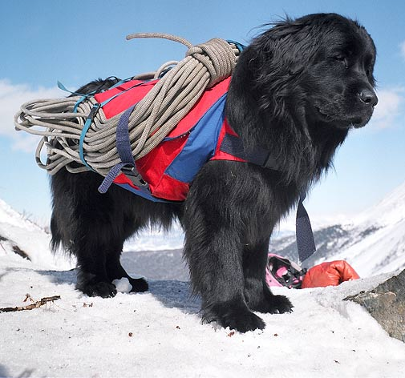
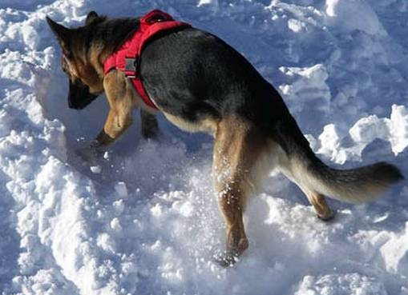
Очень многие из нас на вопрос о том, как собака помогает человеку, ответят – спасает людей. Используя острый нюх и чуткий слух, четвероногих привлекают спасать людей, которых накрыла снежная лавина. Обученная собака улавливает запах человека и его вещей под двухметровым слоем снега. При землетрясении, при обрушении зданий собаки отыскивают чудом уцелевших людей под завалами. Собаки чуют и мертвых, но не отвлекаются на них, пока есть запахи живых. Унюхать человека они способны под толщей камней в несколько метров. Отыскав то, что им надо, собаки начинают громко лаять, давая понять, что там кто-то есть.

Slide 12
Собаки находят людей не только под завалами, но и в горящих зданиях. Их уникальный нос не обращает внимания на гарь и дым, он ориентируется только на запах того, кому нужна помощь.
Помимо тех, кто в огне горит, собаки спасают и тех, кто в воде тонет.
Известны очень много случаев, когда собака вытаскивала людей из воды, из пожара, находила заблудившихся в лесу или в горах, разыскивала потерпевших в завалах после землетрясений.

Slide 13
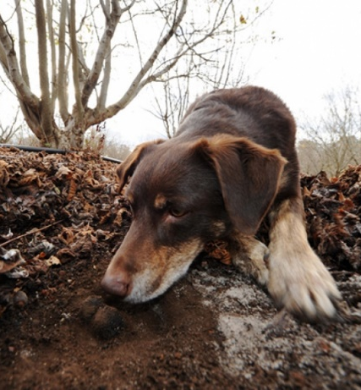
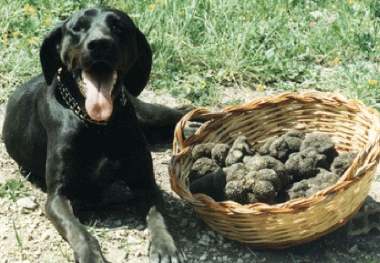
Отличный нюх четвероногих друзей в обыденной жизни не менее важен. Собака помогает человеку, например, на тихой охоте (имеется в виду поиск грибов-трюфелей). Эти деликатесы растут под землей в корнях дубов. Отыскать их без специально обученных собак довольно непросто. На охоте помогают людям многие породы собак. Это норные собаки (таксы и терьеры), от которых не спрячется ни лиса, ни барсук, ни енот. Есть множество пород охотничьих собак, среди которых борзые, лайки, спаниели. Все они бесстрашные, ловкие, быстрые и, конечно же, преданные своему хозяину.

Slide 14
Другое дело, если собака сторожит скот. На роль пастухов подходят только крупные, сильные и выносливые породы, ведь им может довестись сражаться с хищниками. Самые популярные среди собак-пастухов колли, овчарки. Собаки умеют не только защищать скот от хищников, но и следить, чтобы стадо не разбредалось по округе. Научены они также отыскивать отбившихся и потерявшихся животных.

Slide 15
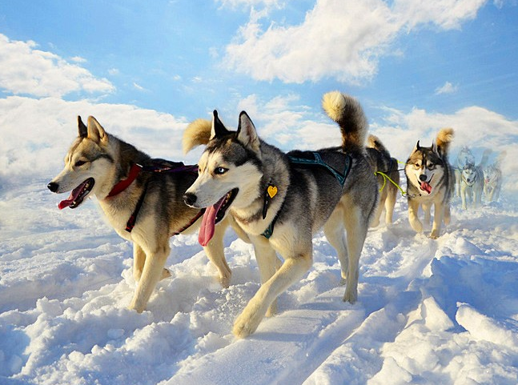
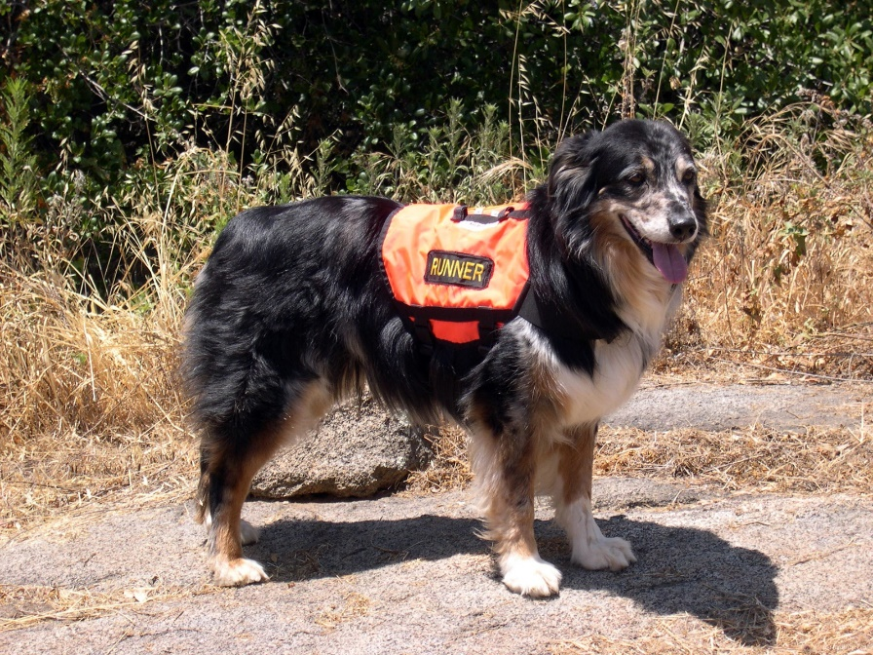
Есть породы специальных ездовых собак, которые на вес золота ценятся народами севера. Это и понятно, ведь животные не только обеспечивают перемещение по снегу, но и защищают от хищников, помогают пасти оленей, охотиться, а иногда даже обеспечивают едой.
В некоторых странах есть четвероногие почтальоны, которые доставляют телеграммы и письма высоко в горы на туристические базы.

Slide 16
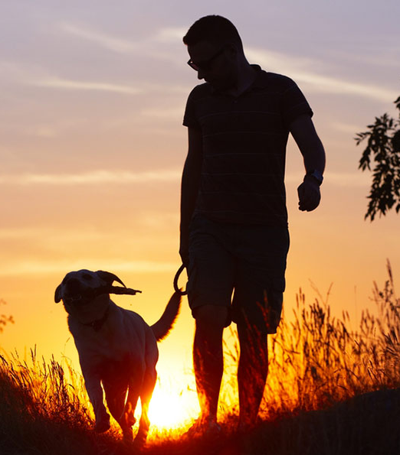
Многие из нас любят собак и держат их у себя дома. Одна из основных функций наших питомцев – охрана хозяина. Для этой роли подойдет пес любой породы, даже дворняга. Главное, чтобы он умел звонко лаять, предупреждая хозяина об опасности. Собаки скрашивают наше одиночество. Забота о любимцах придает дополнительное значение и смысл нашей жизни. Собаки дают нам возможность чувствовать, что мы нужны кому-то, что нас любят. Собака была и остается самым преданным существом.
Из всего вышеперечисленного мы поняли какую огромную роль собаки играют в нашей жизни,
насколько они верны, добры и преданны.
СПАСИБО ЗА ВНИМАНИЕ!

